Slide 1
Каждые два года в этом зале Сергиево-Посадская гимназия имени И.Б. Ольбинского встречает участников педагогических чтений. Это открытое событие, в ходе которого все, кто профессионально и ответственно относится делу образования, могут представить свой опыт и получить новые возможности его осмысления и приращения в ходе совместной работы и профессионального общения.

Slide 2
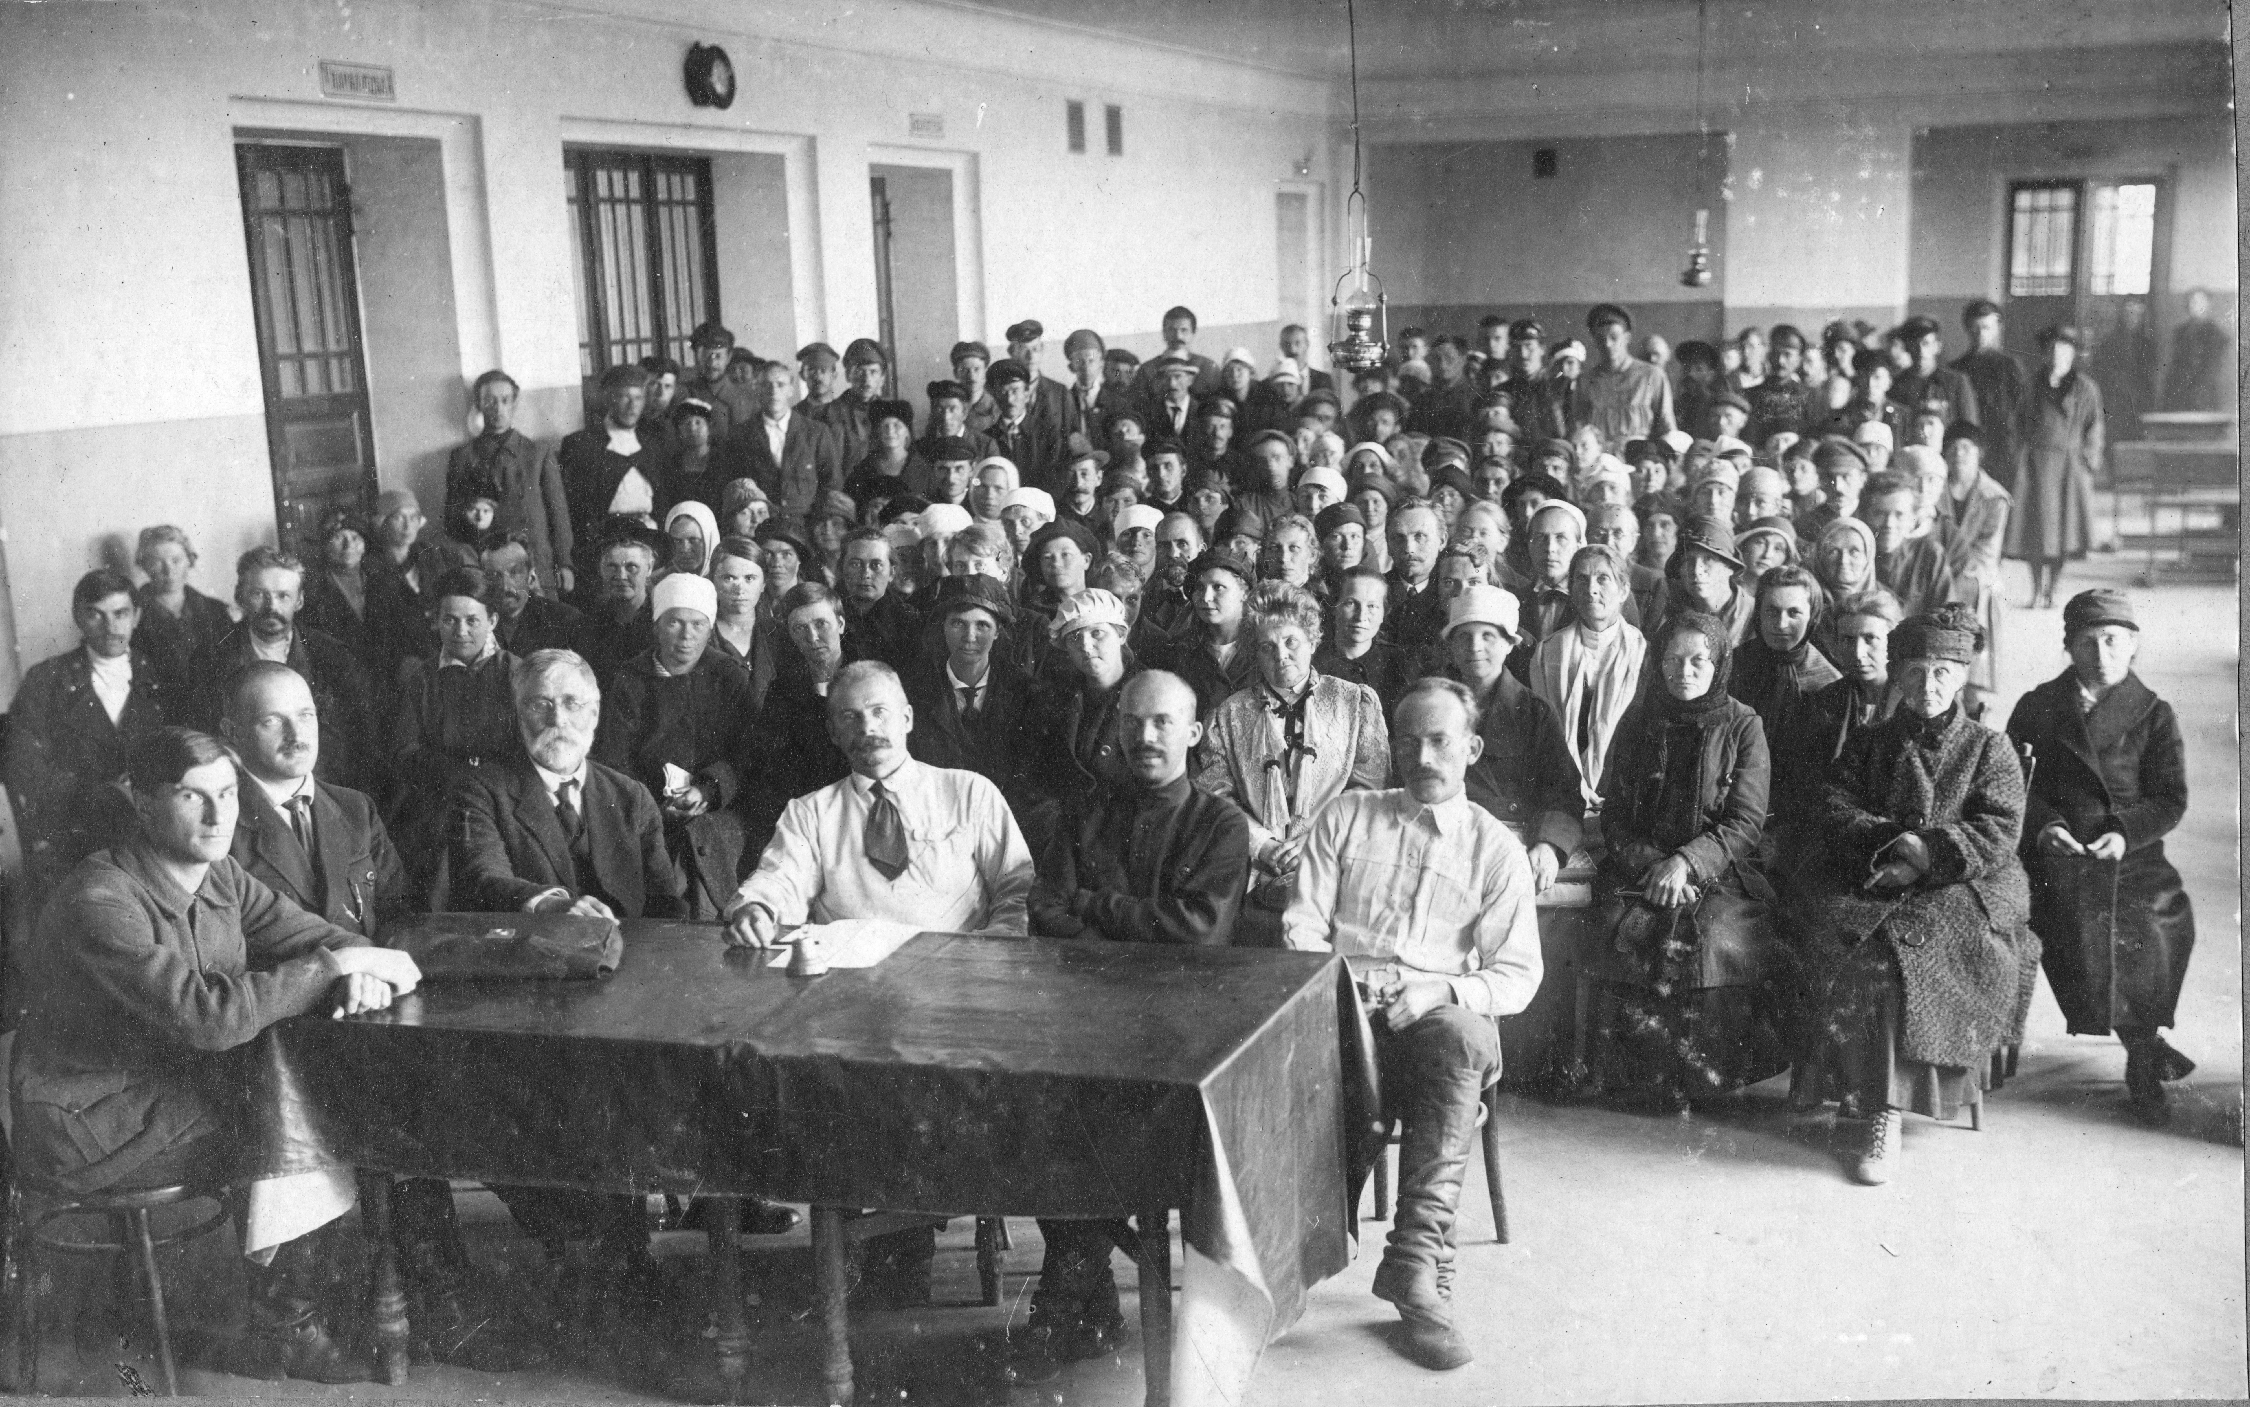
Для нашей гимназии педагогические форумы – это хорошая традиция. Еще в 20-е годы на свои конференции в школе имени РККА собирались учителя нашего района. В 1994 г. в восстановленном из руин здании этой школы была открыта наша гимназия.

Slide 3
Первый директор гимназии – Иосиф Борисович Ольбинский всегда выступал за открытость и сотрудничество, верил в то, что у нашего коллектива есть, чем поделиться, в то, что профессиональное общение очень много дает для развития педагогов. Он с удовольствием принимал в гимназии участников различных семинаров, конференций.

Slide 4
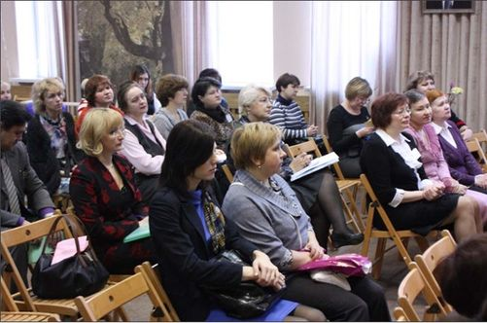
С 2009 года в память о замечательном человеке и учителе, трудами которого была создана наша гимназия, мы проводим Ольбинские чтения – открытое Педагогическое событие, которое не проходит….

Slide 5
Сергиево-Посадская гимназия
имени И.Б. Ольбинского
Шестые Открытые педагогические чтения,
посвященные памяти
Иосифа Борисовича Ольбинского
Снова, в нашем зале…..
Приглашаем к участию!
январь 2019 г.

